Slide 1
TTT2020
Ranglistenturnier

Slide 2
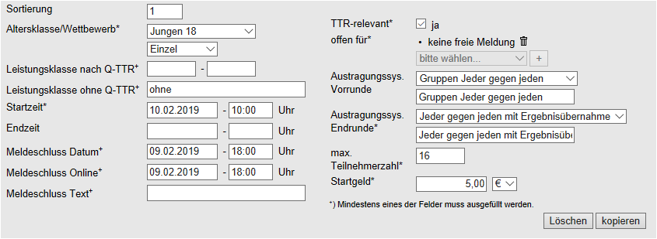
Voraussetzungen
Im Turnierantrag wurden im Abschnitt „Konkurrenzen“ die folgenden Austragungssysteme ausgewählt:
Nähere Hinweise bekommen Sie in der Präsentation Hinweise für Ausfüllen des Turnierantrags

Slide 3
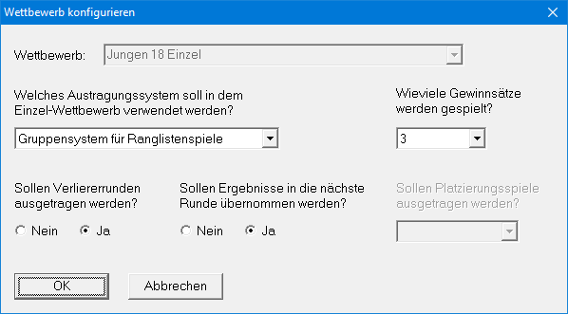
Nach dem Importieren der Teilnehmer
Überprüfung der Einstellungen für den Wettbewerb:
Falls die Anzeige dieses Dialogs abgeschaltet ist:
„Konfiguration/Wettbewerbe“ aufrufen
Wettbewerb selektieren
„Bearbeiten/Austragungssystem/Erweitert“ aufrufen

Slide 4
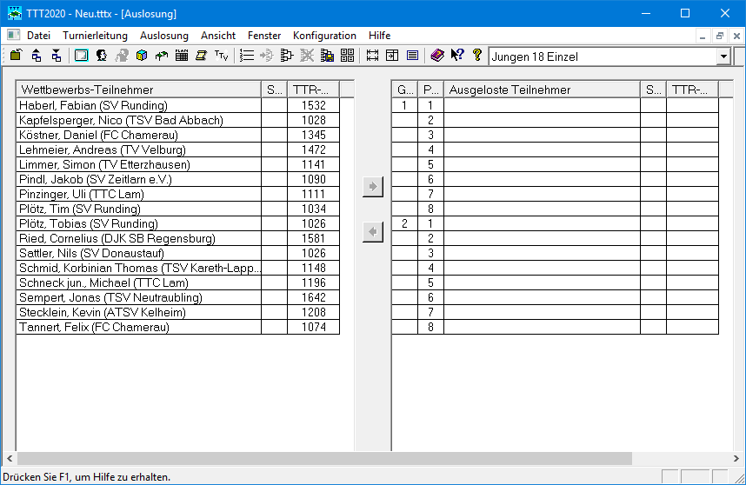
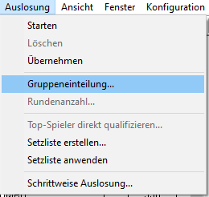
Gruppeneinteilung überprüfen

Slide 5
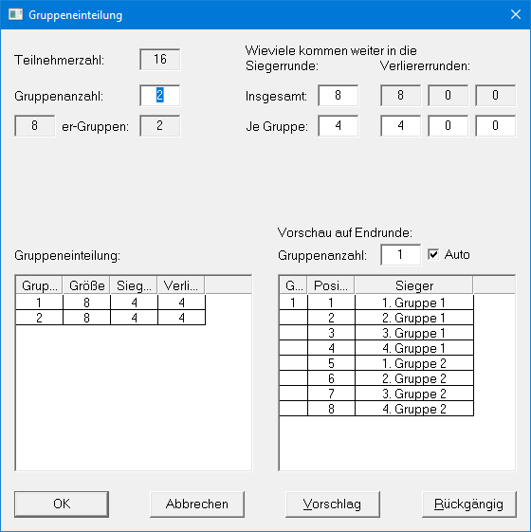
Gruppeneinteilung überprüfen

Slide 6
Gruppeneinteilung überprüfen
Insbesondere darauf achten, dass die Anzahl der Sieger und Verlierer richtig gesetzt ist.
In bestimmten Fällen kann es auch mehrere Verliererrunden geben:
Beispiel: 18 Teilnehmer, drei 6er-Gruppen
Die ersten Beiden jeder Gruppe spielen in der Siegerrunde die Plätze 1 – 6 aus.
Die nächsten Beiden jeder Gruppe spielen in der ersten Verliererrunde die Plätze 7 – 12 aus.
Die letzten Beiden jeder Gruppe spielen in der zweiten Verliererrunde die Plätze 13 – 18 aus.

Slide 7
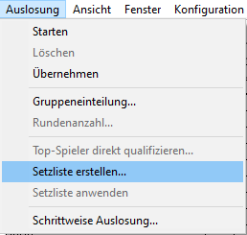
Setzliste erstellen

Slide 8
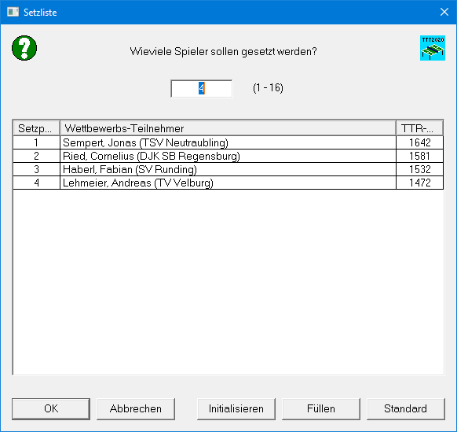
Setzliste erstellen

Slide 9
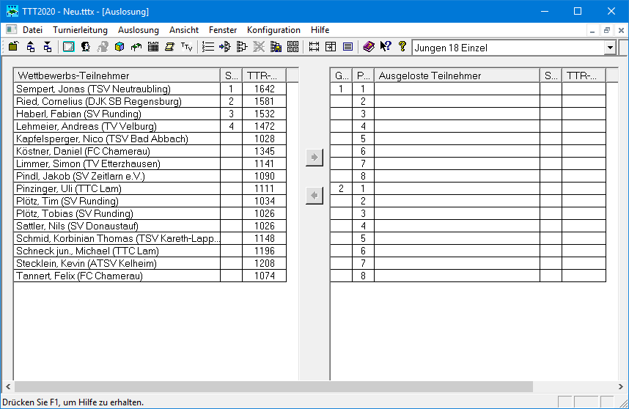
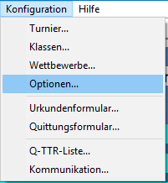
Optionen für die Auslosung überprüfen

Slide 10
Optionen für die Auslosung
Für die Auslosung sollten die Standardeinstellungen verwendet werden.
Beim Setzen „Spielstärke nach TTR-Werten berücksichtigen“
Bei Turnieren auf Bezirksebene genügt die Einstellung „Vereinszugehörigkeit berücksichtigen“
Bei Turnieren auf Verbands- und Verbandsbereichsebene ist zusätzlich „Bezirkszugehörigkeit berücksichtigen“ anzuklicken.
„Vereinsinterne Spiele zuerst austragen“
„Spielreihenfolge: Top-Spiel in letzter Runde“
Setzen der Gruppenköpfe in der Vorrunde: „Alternierend“
Übernahme der Spieler aus Vorrundengruppen: „Linear“

Slide 11
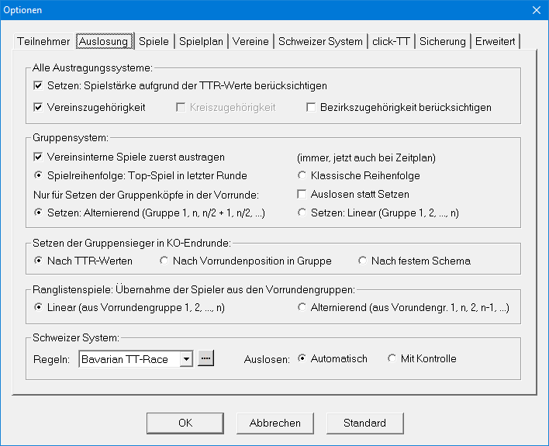
Optionen für die Auslosung

Slide 12
Erklärungen zu den Optionen für die Auslosung
Spielreihenfolge
„Top-Spiel in letzter Runde“ bedeutet, dass die stärksten Spieler in der Regel erst in der letzen Runde aufeinandertreffen.
„Klassische Reihenfolge“ bedeutet, dass ein klassisches Turnierraster zugrundegelegt wird, in dem die stärksten Spieler in der Regel bereits in der zweiten Runde aufeinandertreffen.

Slide 13
Erklärungen zu den Optionen für die Auslosung
Setzen der Gruppenköpfe in der Vorrunde
„Alternierend“ bedeutet, dass die Spieler aufgrund der Setzliste nacheinander in die erste, letzte, untere mittlere, obere mittlere Gruppe usw. gesetzt werden.
„Linear“ bedeutet, dass die Spieler aufgrund der Setzliste nacheinander in die erste, zweite, dritte Gruppe usw. gesetzt werden.
Beispiel mit acht Vorrundengruppen:
Alternierend
Setzliste | 1 | 2 | 3 | 4 | 5 | 6 | 7 | 8
Gruppe | 1 | 8 | 5 | 4 | 6 | 3 | 7 | 2
Linear
Setzliste | 1 | 2 | 3 | 4 | 5 | 6 | 7 | 8
Gruppe | 1 | 2 | 3 | 4 | 5 | 6 | 7 | 8

Slide 14
Erklärungen zu den Optionen für die Auslosung
Ranglistenspiele: Übernahme der Spieler aus Vorrundengruppen
„Linear“ bedeutet, dass die Spieler der Reihe nach aus den Vorrundengruppen 1, 2, 3 usw. in die Zwischenrundengruppen übernommen werden.
„Alternierend“ bedeutet, dass die Spieler nacheinander aus der ersten, letzten, zweiten, vorletzten Gruppe usw. übernommen werden.
Hinweis: Diese Option spielt nur eine Rolle bei mindestens 4 Gruppen in der Vorrunde mit anschließender Zwischenrunde mit mindestens 2 Gruppen.
Beispiel mit vier 6er-Vorrunden- und zwei 6er-Zwischenrundengruppen:
Linear |  | Alternierend
Zwisch.rnd.-Grp. 1 | Zwisch.rnd.-Grp. 2 | Zwisch.rnd.-Grp. 1 | Zwisch.rnd.-Grp. 2
1. Vorrnd.-Grp. 1 | 1. Vorrnd.-Grp. 3 | 1. Vorrnd.-Grp. 1 | 1. Vorrnd.-Grp. 2
2. Vorrnd.-Grp. 1 | 2. Vorrnd.-Grp. 3 | 2. Vorrnd.-Grp. 1 | 2. Vorrnd.-Grp. 2
3. Vorrnd.-Grp. 1 | 3. Vorrnd.-Grp. 3 | 3. Vorrnd.-Grp. 1 | 3. Vorrnd.-Grp. 2
1. Vorrnd.-Grp. 2 | 1. Vorrnd.-Grp. 4 | 1. Vorrnd.-Grp. 4 | 1. Vorrnd.-Grp. 3
2. Vorrnd.-Grp. 2 | 2. Vorrnd.-Grp. 4 | 2. Vorrnd.-Grp. 4 | 2. Vorrnd.-Grp. 3
3. Vorrnd.-Grp. 2 | 3. Vorrnd.-Grp. 4 | 3. Vorrnd.-Grp. 4 | 3. Vorrnd.-Grp. 3

Slide 15
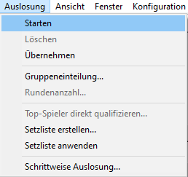
Auslosung starten

Slide 16
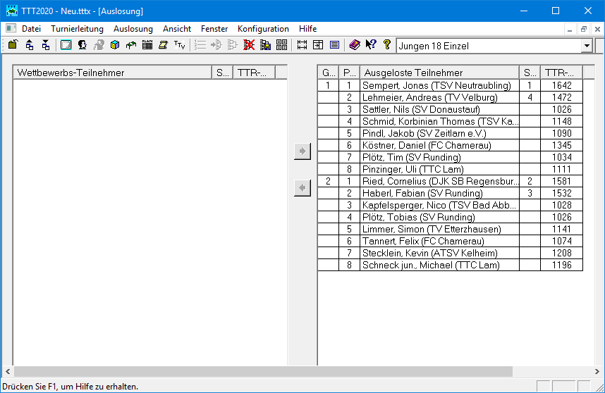
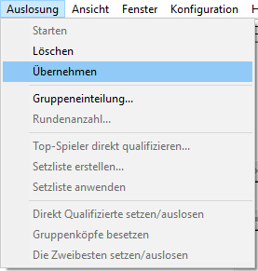
Auslosung übernehmen (speichern)

Slide 17
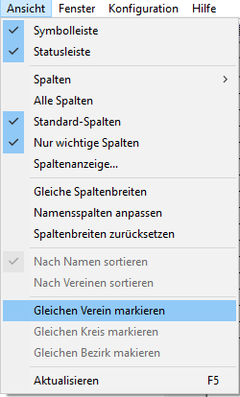
Spieler des gleichen Vereins markieren

Slide 18
Spieler des gleichen Vereins markieren
Auf Spieler klicken

Slide 19
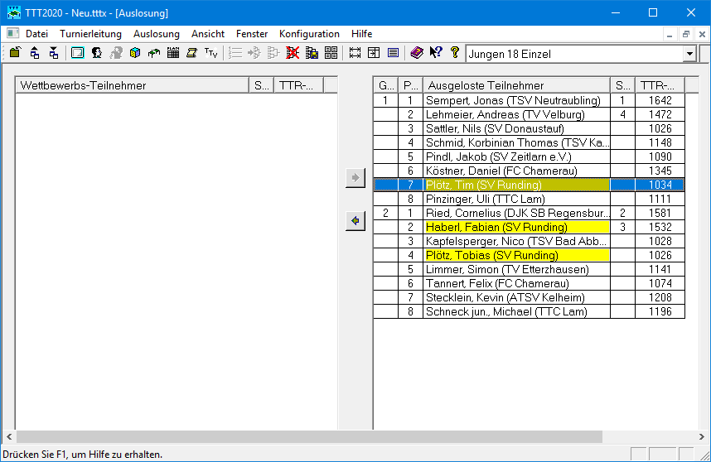
Spieler des gleichen Vereins markieren

Slide 20
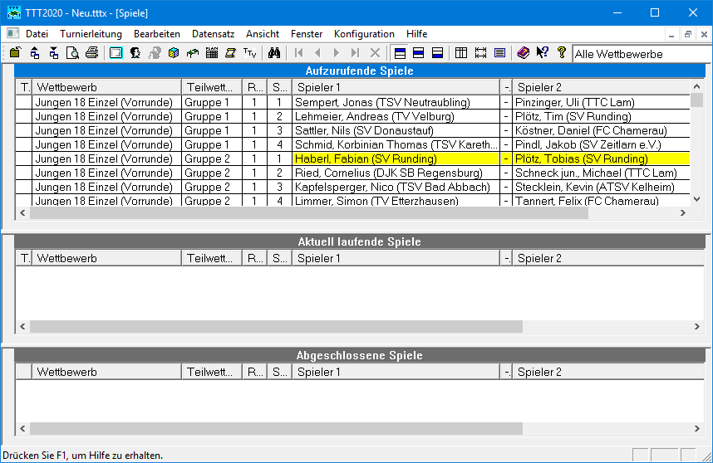
Vereinsinterne Spiele in 1. Runde

Slide 21
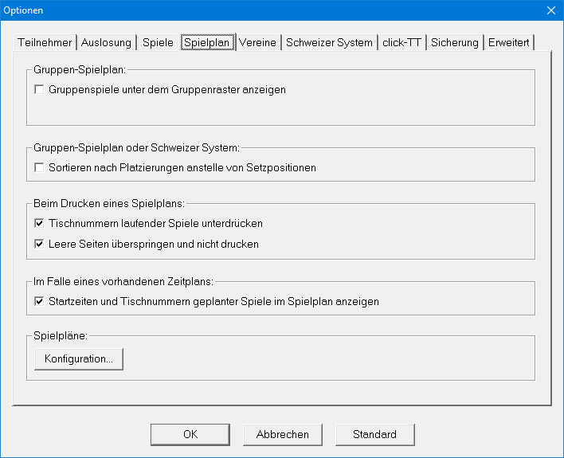
Optionen für Gruppenspielplan

Slide 22
Optionen für Gruppenspielplan
Für die Darstellung und das Drucken von Spielplänen wird empfohlen, die Standardeinstellungen zu verwenden.
Bei Bedarf können die Spielpaarungen jeder Gruppe unter dem Gruppenraster angezeigt bzw. gedruckt werden.
Der Gruppenspielplan kann nach Platzierungen der einzelnen Spieler anstelle der Setzpositionen sortiert werden.
Hinweis: Im Gegensatz zur Funktion „Ansicht/Nach Platzierungen sortieren“ des Spielplan-Fensters ist diese Einstellung permanent.
Beim Drucken von Spielplänen werden die Tischnummern laufender Spiele standardmäßig unterdrückt.

Slide 23
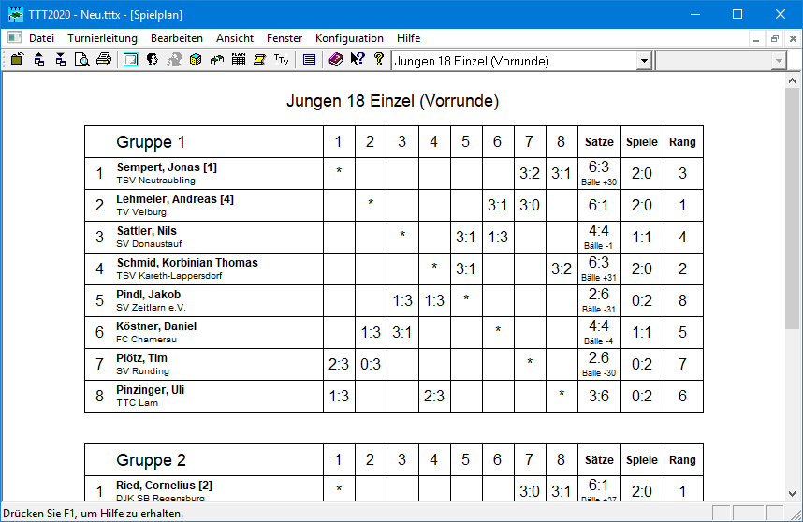
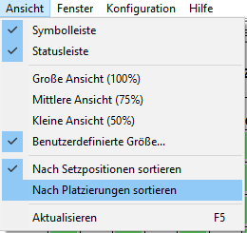
Gruppenspielplan – nach Setzpositionen sortiert

Slide 24
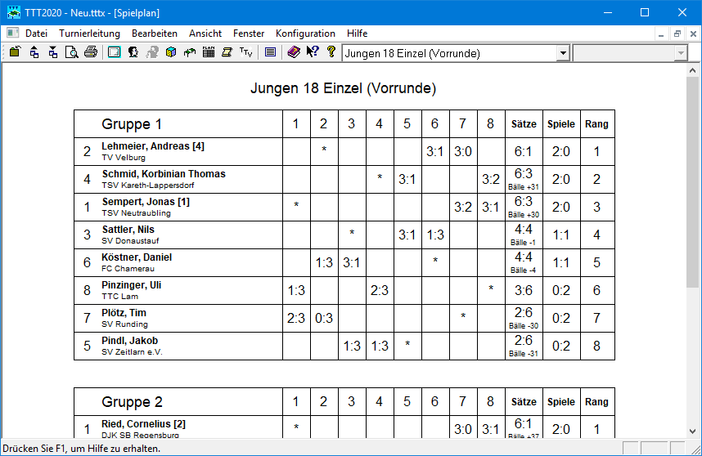
Gruppenspielplan – nach Platzierungen sortiert

Slide 25
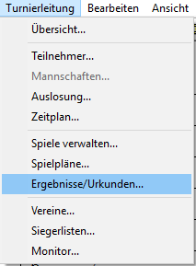
Platzierungen ansehen

Slide 26
Platzierungen ansehen

Slide 27
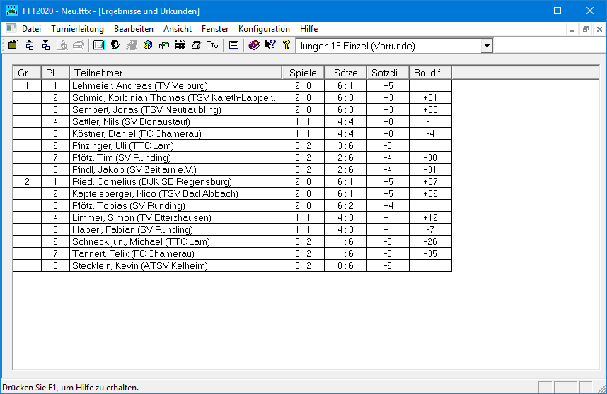
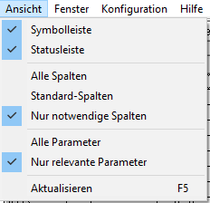
Platzierungen ansehen

Slide 28
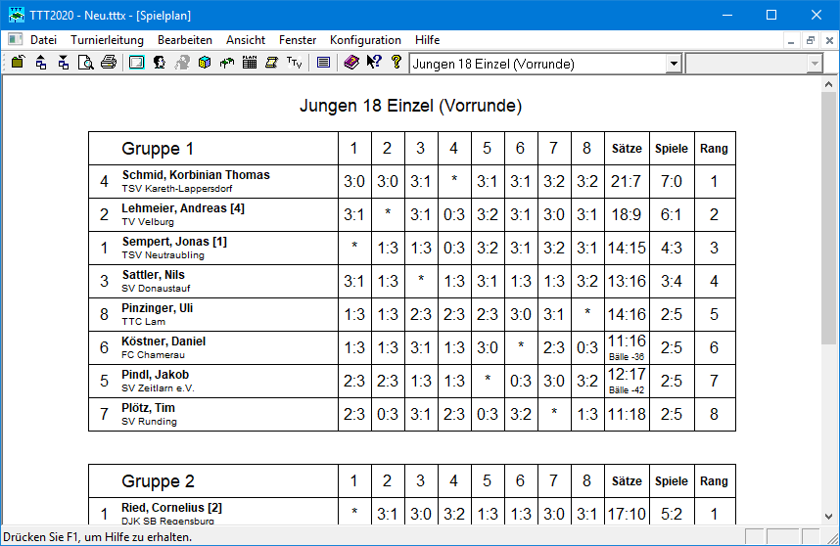
Gruppenspielplan – Vorrunde abgeschlossen

Slide 29
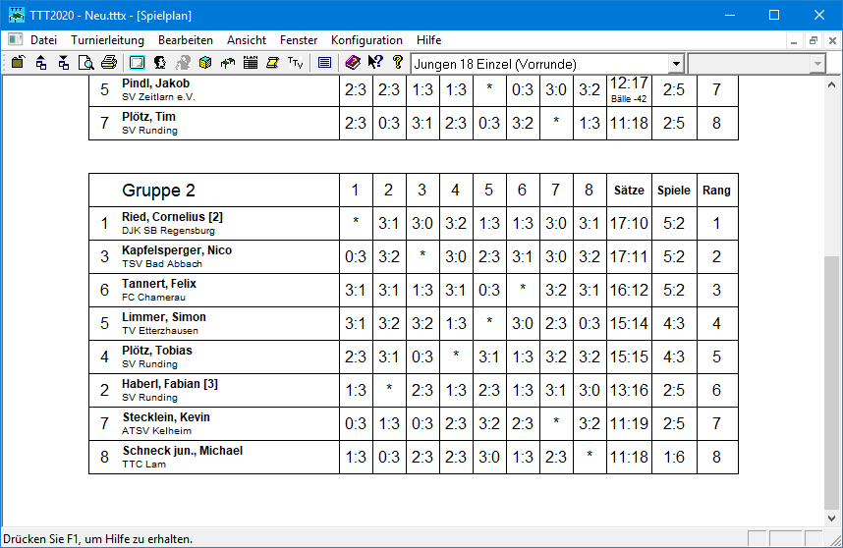
Gruppenspielplan – Vorrunde abgeschlossen

Slide 30
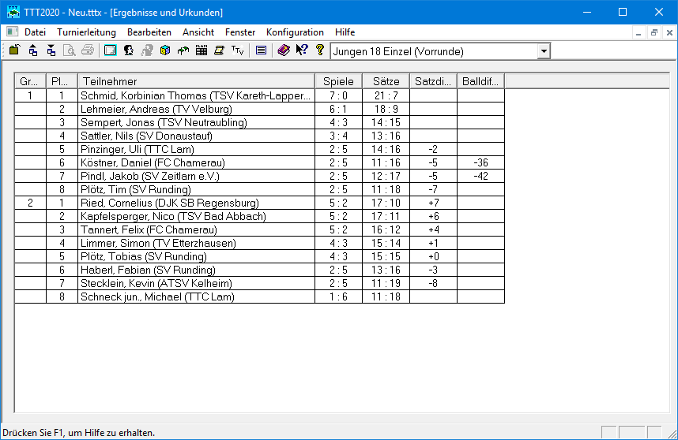
Platzierungen nach der Vorrunde

Slide 31
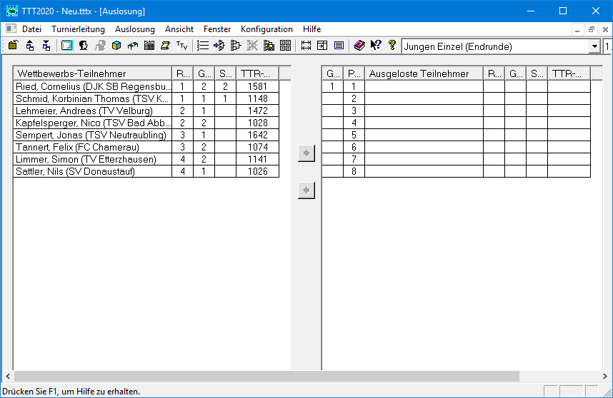
Auslosung der Sieger-Endrunde

Slide 32
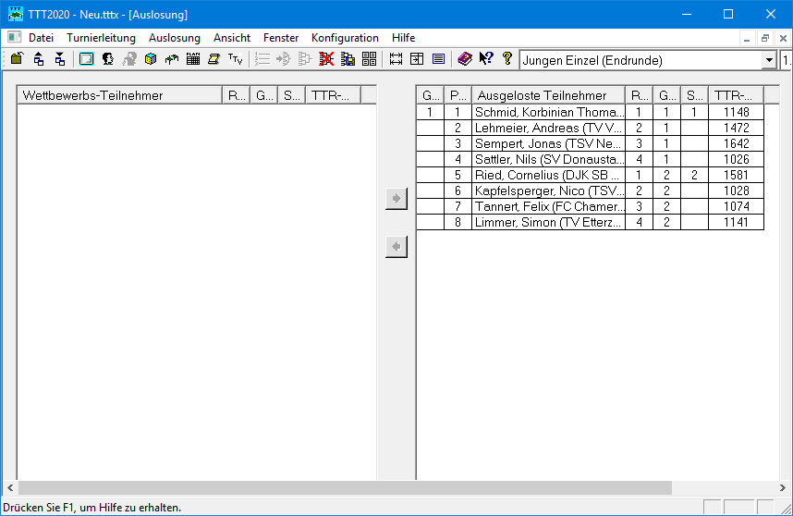
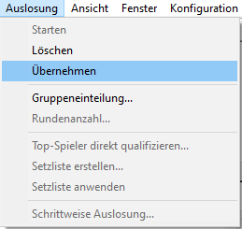
Auslosung der Sieger-Endrunde

Slide 33
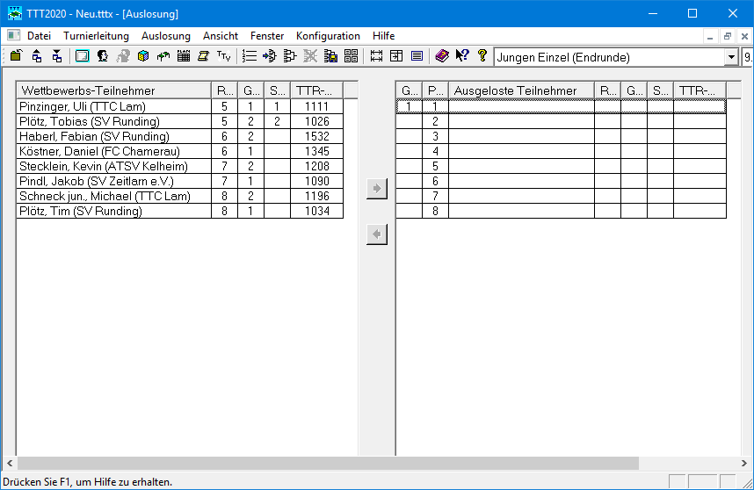
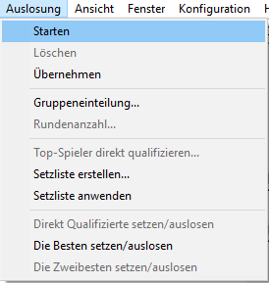
Auslosung der Verlierer-Endrunde

Slide 34
Auslosung der Verlierer-Endrunde

Slide 35
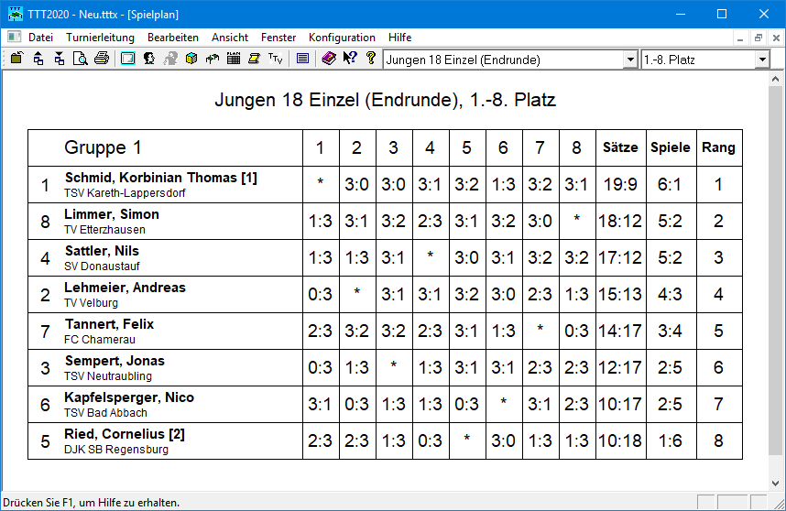
Sieger-Endrunde abgeschlossen

Slide 36
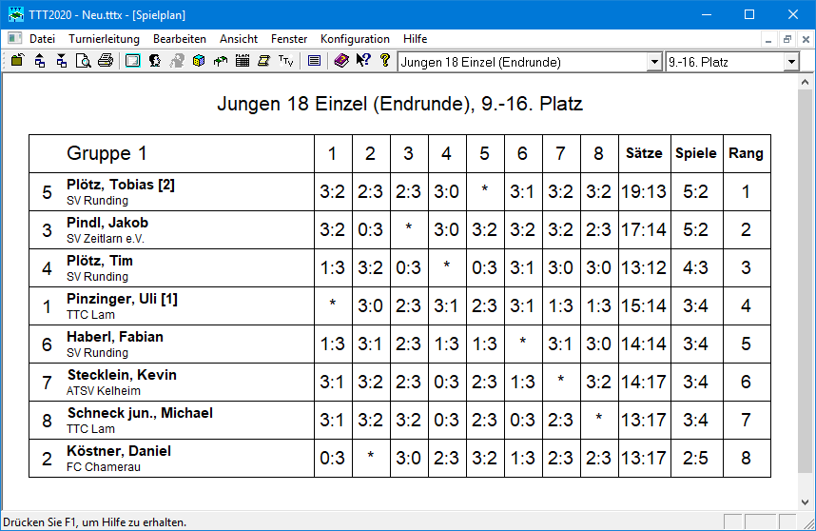
Verlierer-Endrunde abgeschlossen

Slide 37
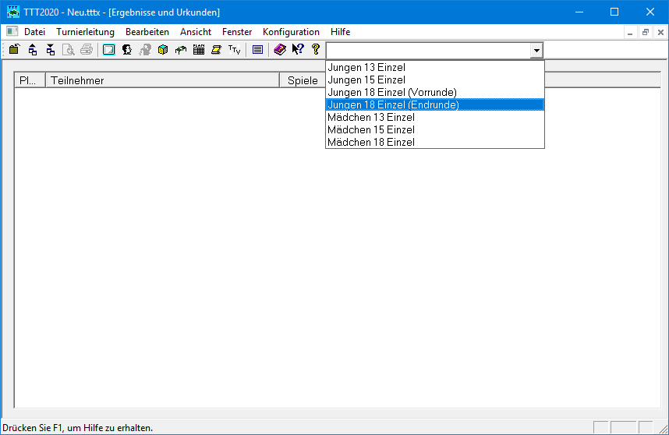
Endplatzierungen

Slide 38
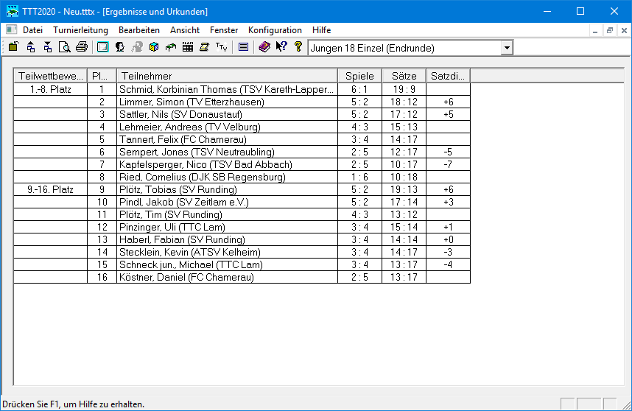
Endplatzierungen

